Slide 1


ỦY BAN NHÂN DÂN QUẬN LONG BIÊN
TRƯỜNG TIỂU HỌC ĐÔ THỊ VIỆT HƯNG
BÀI GIẢNG ĐIỆN TỬ
KHỐI 3
MÔN: TIẾNG VIỆT

Slide 2



Thứ… ngày… tháng… năm…
TIẾNG VIỆT
Ôn chữ viết hoa P, Q

Slide 3



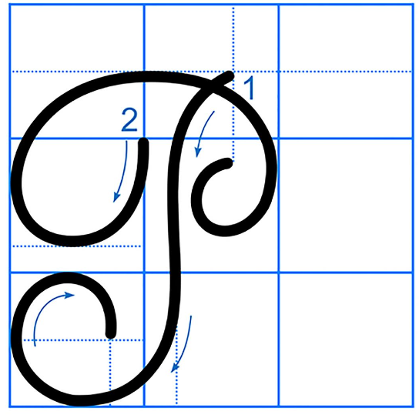
Cùng ôn tập
Nhắc lại chiều cao, độ rộng và cấu tạo nét của chữ P.

Slide 4
Cùng quan sát
Nét móc dưới trái
nét cong trên
2 ô ly
rưỡi
2 ô ly

Slide 5
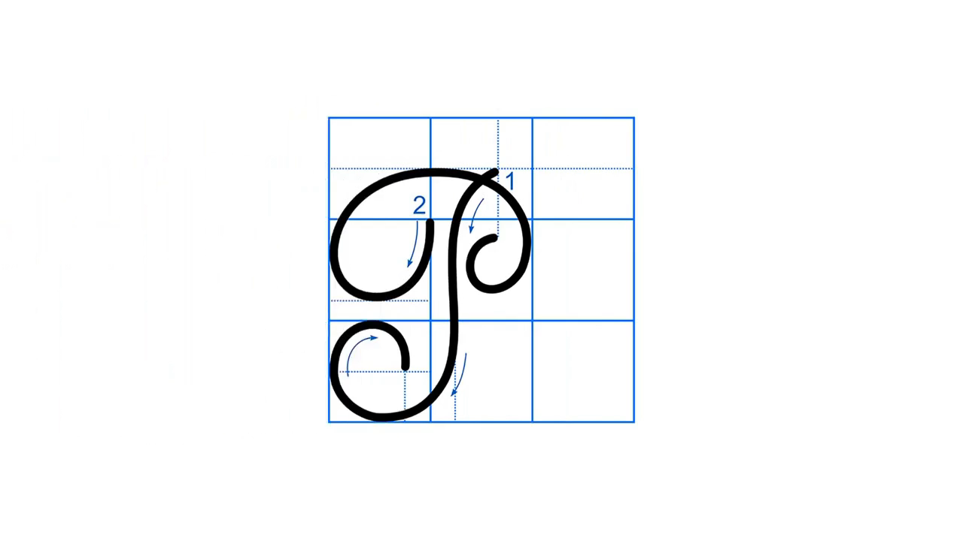

Slide 6

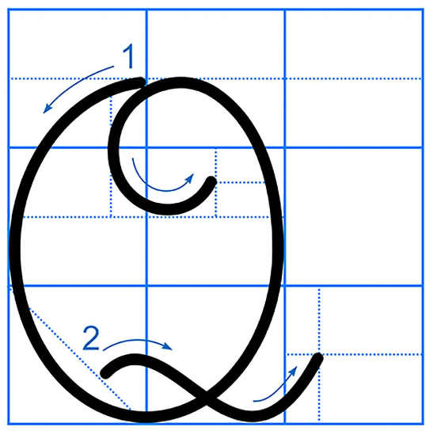
Cùng ôn tập
Nhắc lại chiều cao, độ rộng và cấu tạo nét của chữ Q.

Slide 7
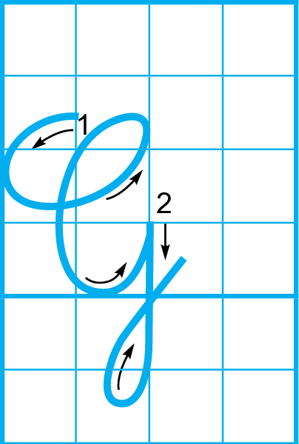
Cùng quan sát
Nét
cong trái
Nét 1
4 ô ly
nét
khuyết dưới
2 ô ly rưỡi

Slide 8
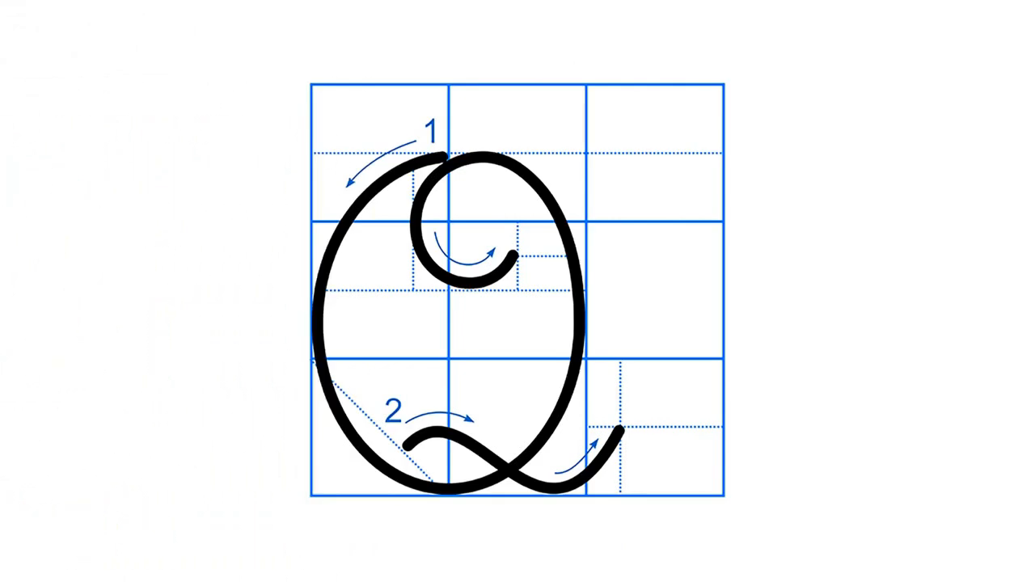

Slide 9


Cùng luyện viết
Viết vào vở tập viết

Slide 10

LUYỆN VIẾT TỪ ỨNG DỤNG
LUYỆN VIẾT TỪ ỨNG DỤNG

Slide 11
LUYỆN VIẾT CÂU ỨNG DỤNG
LUYỆN VIẾT CÂU ỨNG DỤNG

Slide 12

TẬP VIẾT

